Slide 1

10초 RPG
10초 동안 펼쳐지는 미니게임 방식의 RPG,
슈퍼루키 공모전
인디게임 공모전 부분
메테오라 게임즈

Slide 2

프로젝트 개요
타이틀 : 10초 RPG
기획의도:
누구나 간단히 RPG를 즐길 수 있도록 RPG의 핵심 메카니즘만 미니게임화 하여 제공
타겟 연령 :
36 ~ 45세의 도트 그래픽에 향수가 있는 남성
26 ~ 35세의 간단한 조작의 게임을 선호하는 직장인 여성
장르 : RPG

Slide 3
인력운영현황
총 개발인력 : 1명(변동언)
개발자 소개 :
메테오라 게임즈(인디개발), 전국고교 서울일통, 전국고교 도쿄23구 개발 및 출시
TNSoft, 그라나사 이터널, 클라이언트 프로그래머
네오위즈게임즈, 와일드 기어, 클라이언트 프로그래머
엔씨소프트, 아이온, 레벨 파트장
제이인터랙티브, 마법학교 아르피아, 게임 기획

Slide 4
게임 컨셉
10초 동안 펼쳐지는 미니게임 방식의 RPG
출퇴근 시간 등 짧은 시간 간단히
쉽고 단순한 조작
컨트롤에 따른 결과
각 맵마다 특색있는 플레이
아기자기한 도트 그래픽

Slide 5
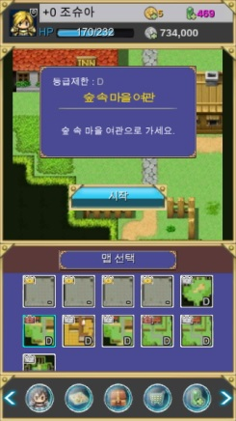
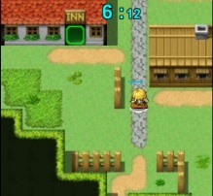
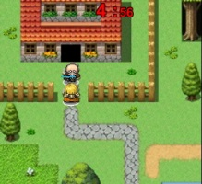
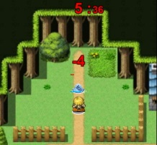
게임 방법
4
2
3
플레이할 맵을 선택
맵의 제목과 플레이 설명
게임 시작 버튼
맵에 따라 다양한 게임
완료 시 완료 시간에 따라 왕관 획득
각 맵마다 오픈 조건이 다르다.
1

Slide 6
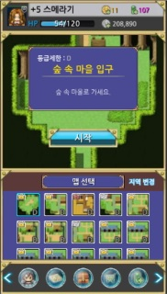
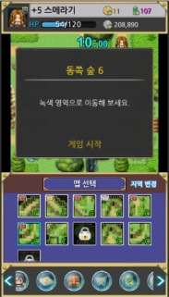
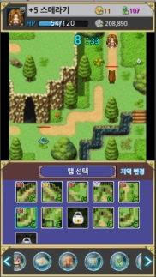
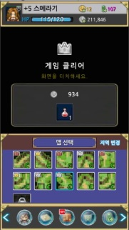
게임 이미지

Slide 7
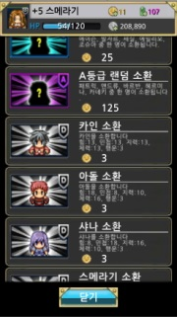
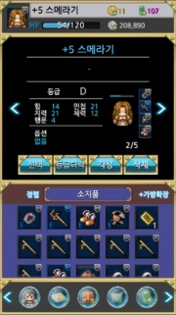
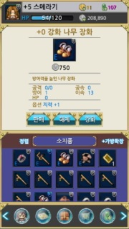
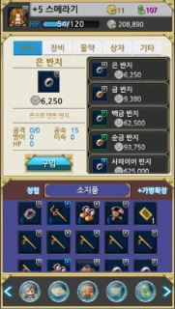
게임 이미지

Slide 8
시놉시스
과학과 마법이 공존하는 문드라 대륙,
평화롭던 대륙은 사악한 마법사 메데이아에 의해 악의 기운에 물들게 되고, 대륙을 손에 넣은 메데이아는 자신의 권력에 대항하는 세력을 막기 위해 결계를 친다. 반역의 마음을 가지면 결계에 의해 저지당하게 되는데, 결계는 10초 후 발동된다.
결계를 해제하고 메데이아에 대항하기 위한 방법은 문드라 대륙 어딘가에 존재하는 샹그리라에 있다고 한다.
샹그리라를 찾아 문드라 대륙을 메데이아로부터 되찾아라!!

Slide 9
게임 시스템
BM | 설명 | 비고
캐릭터 가챠 | 등급별 캐릭터 가챠 오픈 시 D~A등급 총 20가지 캐릭터 | 총 5가지의 능력치 각 능력치 별 0~+2의 랜덤 수치 적용 6가지의 랜덤 옵션
캐릭터 각성 | 캐릭터의 능력치를 강화 | 각성 시 마다 0 또는 1의 능력치 상승 최대 5회까지만 가능
캐릭터 등급하락 | 캐릭터의 등급을 하락시켜 하위 맵에 입장 가능하도록 함 | 등급 하락 시 5가지의 능력치 중 한 가지 능력치가 랜덤으로 하락
캐릭터 슬롯 확장 | 보유할 수 있는 캐릭터 수 상승 | 최대 99까지 확장 가능
인벤토리 슬롯 확장 | 보유할 수 있는 아이템 수 상승 | 1회 5칸 확장, 최대 99까지 확장
아이템 강화 | 아이템 능력치를 강화 | 최대 99까지 강화, 실패 시 아이템이 사라짐

Slide 10
















캐릭터 및 재화 순환
캐릭터
D등급 |  | C등급
B등급 |  | A등급
S등급 | 미정 | SS등급 | 미정
재화 순환
캐릭터 가챠
캐릭터 각성
보석(캐쉬)
캐릭터
등급하락
아이템 강화
골드
미션
코인
캐릭터 슬롯
아이템 구입
이벤트
인벤토리 확장
플레이

